Slide 1
Trauma en mano
Luisa Fernanda Gaviria Gómez
Residente de ortopedia y traumatología
Universidad de Antioquia

Slide 2
Generalidades
Interacción de la persona con su entorno
Agarre grueso / pinza fina.
Evaluación inicial adecuada → estabilización → remisión.
Recuperación funcional.

Slide 3
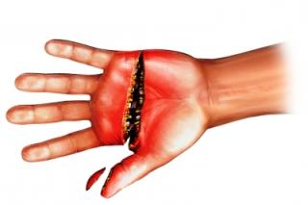
Epidemiología
1/3 accidentes laborales → 10-35% de casos de trauma en mano.
Masculino > femenina (75-80%) → edad promedio 25 años.
Las lesiones más frecuentes:
Heridas ∼50%.
Fracturas ∼15%.
Esguinces ∼8%.
Contusiones ∼8%.

Slide 4
¿Qué se puede lesionar?

Slide 5
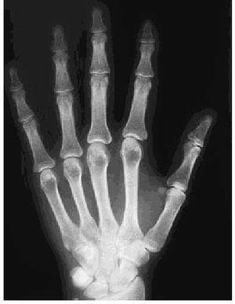
Anatomía

Slide 6
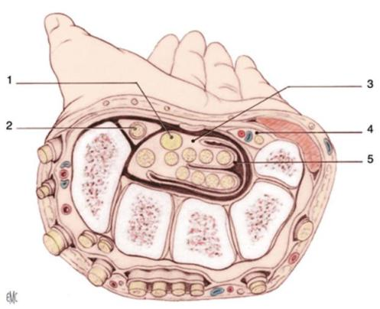
Carpo

Slide 7
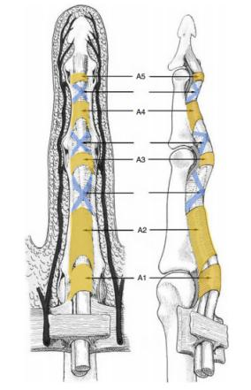
Flexores

Slide 8
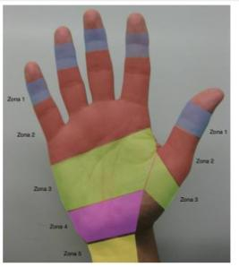
Zona I: inserción FSD – inserción FPD.
Zona II: pliegue palmar distal – inserción FSD.
Zona III: margen inferior retináculo flexor – pliegue palmar distal.
Zona IV: retináculo flexor.
Zona V: margen superior retináculo flexor – unión miotendinosa.

Slide 9
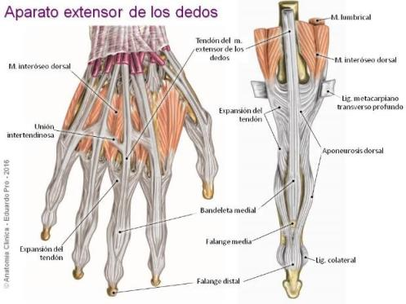
Mecanismo extensor

Slide 10
Lesiones
Descripción

Slide 11
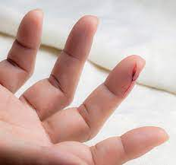
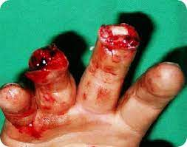
Piel
¿Hay heridas?
Notes:
Describir tamaño, zona, compromiso. }Simples o complejas

Slide 12
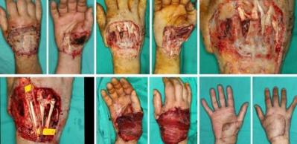
Historia clínica
Mano dominante, ocupación y aficiones → plan reconstructivo.
Mecanismo de la lesión → condiciones de la herida:
Contusión.
Laceraciones.
Aplastamiento.
Avulsión.
Mordedura.
Abrasión.
Quemadura.

Slide 13
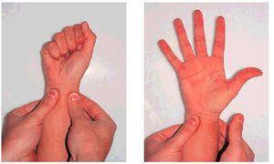
Vascular
Color, temperatura y relleno capilar.

Slide 14
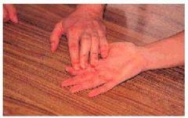
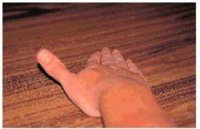
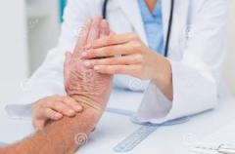
Tendinoso
Arcos de movimientos activos/pasivos.

Slide 15
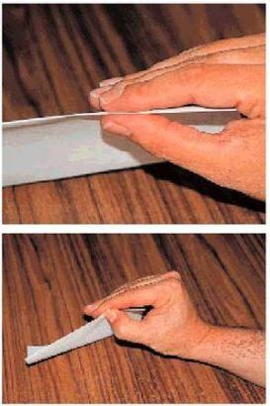
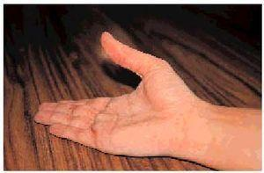
Neurológica
Notes:
Radial no. Solo sensitivo en la mano

Slide 16
Tratamiento

Slide 17
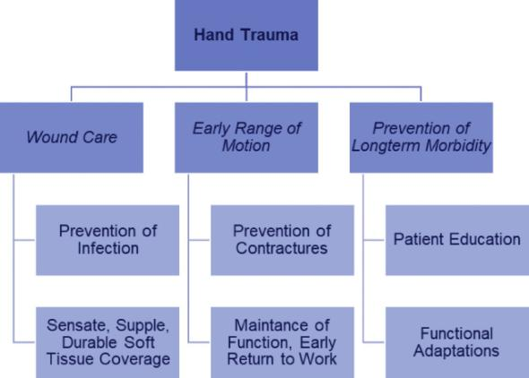
Objetivos

Slide 18
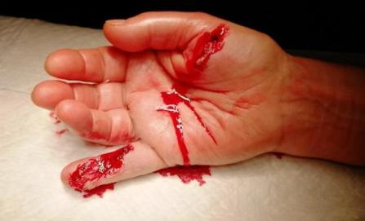
Mano con herida

Slide 19
Manejo inicial
Medidas para detener la hemorragia:
Elevación de la extremidad.
Compresión proximal.
Compresión directa.
No pinzas o ligaduras.
¿Torniquete?
Analgesia.
Tensiómetro a 300mmHg x 20 min - Max 30 min.

Slide 20
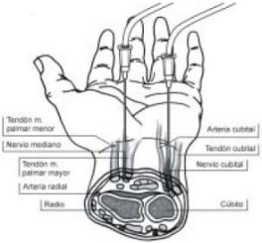
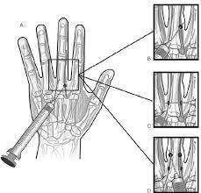
Limpiar y explorar
Arcos de movimientos activos/pasivos.
Función motora y sensitiva:
Bloqueos.
Lidocaína simple 1% (max 5mg/kg).
Bupivacaina simple 0.5% (max 2mg/kg).

Slide 21
Manejo
Todas contaminadas.
Inventario de estructuras lesionadas.
Limpieza de la herida: soluciones antisépticas SSN.
Desbridamiento de los bordes y retiro de contaminación.
Sutura primaria o afrontamiento.
Apósitos estériles.
Notes:
1. Lavado en urgencias disminuye conteo bacteriano
Soluciones yodadas en piel intacta
Solución salina → Barrido mecánico de macro contaminación
2. Desbridamiento en urgencias vs. Quirófano ???
3. Afrontamiento sin tensión (localizaciones estratégicas)
Cubrimiento con apósitos estériles impregnados → Húmedas
- Sutura en puntos simples o “U” → Monofilamento NO absorbible

Slide 22
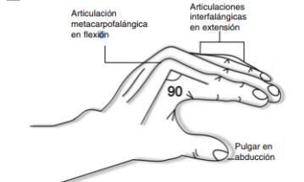
Lesiones complejas
Fracturas abiertas.
Lesión vasculonerviosa.
Lesión tendinosa.
Toxoide tetánico.
Antibiótico.
Inmovilización.
Remisión temprana 3er nivel.

Slide 23
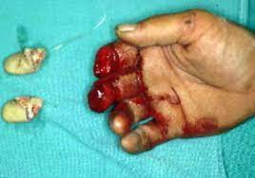
Amputaciones y reimplantes
Todo paciente es candidato potencial:
Estado general.
Lesiones asociadas.
Condiciones de remisión (paciente / segmento amputado).

Slide 24
Amputaciones y reimplantes
Manejo general:
Sección parcial/semi amputación:
Segmento distal en posición anatómica (evitar torsión).
Inmovilización con férula.
NO convertir sección parcial → amputación.
No ligaduras.
Viabilidad de reimplante → en cirugía.

Slide 25
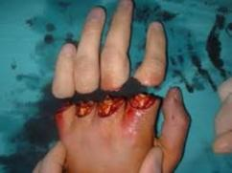
Amputaciones y reimplantes
Indicación absolutas de reimplante:
Tipo de lesión (corte nítido).
Pulgar.
Digitales múltiples.
Zona I (pacientes jóvenes con dedos adyacentes lesionados).
Amputaciones en niños.

Slide 26
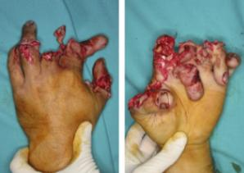
Amputaciones y reimplantes
Contraindicaciones de reimplante:
Heridas concomitantes que amenazan la vida.
Lesiones múltiples en el segmento amputado.
Avulsión o machucamiento tisular.

Slide 27
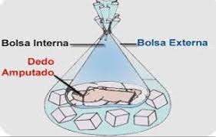
Remisión
Condiciones de asepsia.
Caja de cartón o nevera de icopor:
Hipotermia (4°C).
Impermeabilización: gasas + bolsas.
Rótulo.
IDEAL:
Primera capa: compacto aserrín, viruta o semilla de arroz hasta capa de 10 cm.
Segunda capa: bloques pequeños de hielo común.
Tercera capa: aserrín compacto.
Notes:
Rotulo con datos:
Fecha
Hora exacta del accidente
Nombre del paciente
La mala remisión es responsable del 75% de los fracasos

Slide 28
Tiempo de isquemia
Estructuras sensibles a la isquemia < músculo:
Distal → > tiempo de isquemia soporta (menos músculo).
Límite máximo para amputaciones en mano: 12 horas:
Dedos → 24 horas isquemia en frío/12 horas isquemia en caliente.

Slide 29
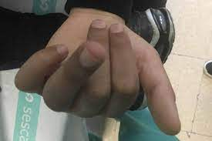
Trauma cerrado

Slide 30
Manejo lesiones osteoarticulares
Luxaciones y fracturas:
Hallazgos clínicos.
Estudios imagenológicos (AP – LATERAL- oblicua de mano).
Enfoque general:
Reducción cerrada (Longitud, alineación axial, alineación rotacional).
Criterios de inestabilidad.
Reducción abierta y fijación interna.
Notes:
Funcionalmente inestables (expuestas, desplazadas, intraarticulares, con rotacion o multifragmentarias): el paciente debe ser enviado a segundo o tercer nivel de atenciÛn

Slide 31
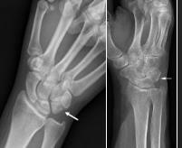
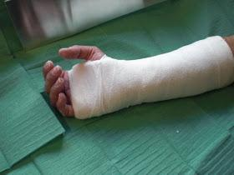
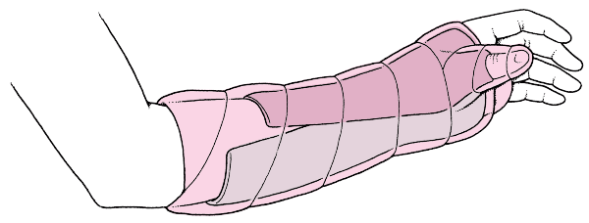
Inmovilización
Fracturas carpo → férula antebraquiopalmar / espica pulgar.

Slide 32
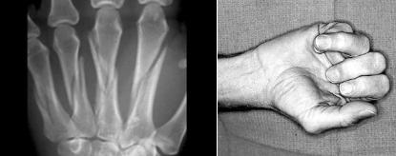
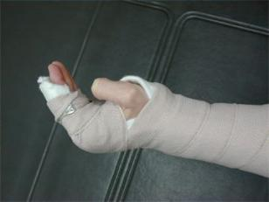
Inmovilización
Fracturas metacarpianos → férula Burkhalter.

Slide 33
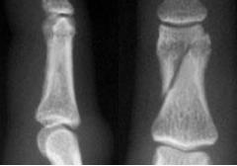
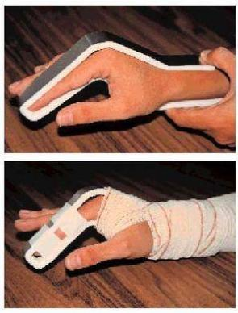
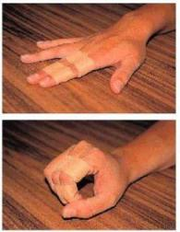
Inmovilización
Fracturas de falanges → férula antebraquio – digital/ sindactilizacion.

Slide 34
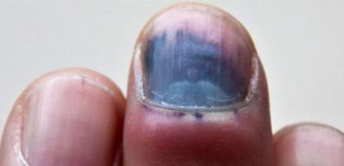
Trauma ungueal
Comunes y subestimadas:
Hematomas – drenaje <50% si dolor:
mayor compromiso requiere exploración.
Avulsión de la placa:
requiere reinserción y sutura.
Lesión del lecho: asociado generalmente a fracturas de la falange distal:
requiere reparación y manejo de fractura abierta.
Notes:
Una fractura desplazada o u
La reparación del lecho ungueal fragmentado se puede realizar con sutura absorbible fina (5/0 o 6/0) en una aguja atraumática. Se debe tener cuidado de no cortar con la aguja, ya que el lecho ungueal es extremadamente friable. Una revisión reciente ha demostrado que el adhesivo tisular es tan eficaz como la sutura para la reparación del lecho ungueal.n deslizamiento de la placa de crecimiento de la falange terminal por lo general se asocia con la rotura del lecho ungueal.

Slide 35
GRACIAS

